Slide 1

Detekcja ilości zajętych miejsc przy stoliku
Analiza Semantyczna Obrazu
Zespół nr 14
Kwarciński Michał, Podleśna Marlena, Sienkiewicz Wiktor

Slide 2
Założenia projektu
Detekcja obiektów (ludzi) na określonej scenie (stolik i okolice)
Rezultat algorytmu – informacja o liczbie wolnych i zajętych miejsc przy danym stoliku
Baza danych wejściowych
Nagrania dostępne w Internecie
Materiały własne
Potencjalne korzyści
Możliwość implementacji systemu w miejscach narażonych na straty wynikające z niewykorzystania miejsc w lokalu i utracie potencjalnych klientów.
Możliwość dokładnego określenia zajętości miejsc przy stoliku w czasie rzeczywistym

Slide 3
technologie
Możliwości rozwiązania problemu

Slide 4
Mapa ciepła
Narzędzie analityczne, które umożliwia wizualne przedstawienie danych w postaci kolorowych map, gdzie kolor oznacza intensywność zachowania użytkowników na stronie internetowej.

Slide 5

You Only Look Once (v3/v4/v5)
Rodzina jednostopniowych detektorów obiektów, wykrywających wszystkie obiekty na obrazie/klatce w jednym ujęciu, jak sama nazwa wskazuje. You Only Look Once szuka obrazu/klatki tylko raz i jest w stanie wykryć wszystkie obiekty w obrazie/ramce.

Slide 6
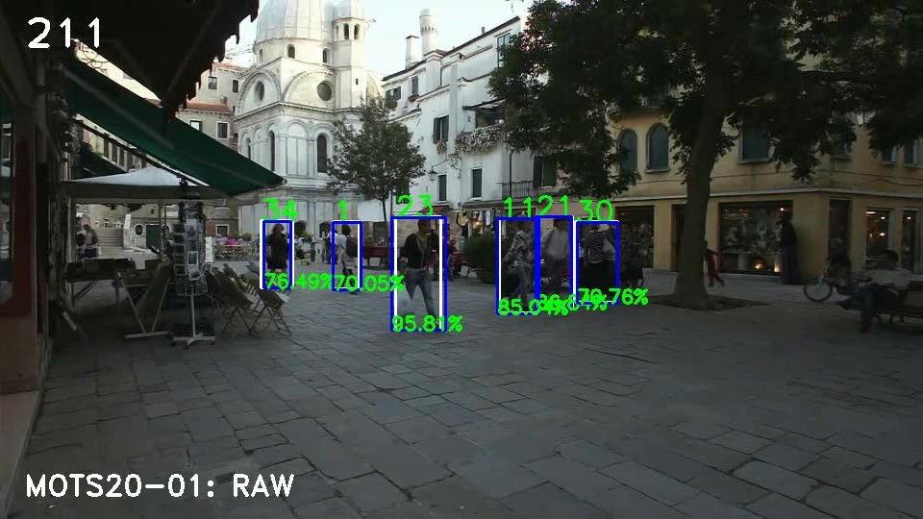
Deep Sort
Metoda śledzenia obiektów wideo oparta na głębokich sieciach neuronowych. Jest to rozszerzenie standardowej metody SORT (Simple Online and Realtime Tracking), która umożliwia śledzenie pojedynczych obiektów w sekwencjach wideo. Dzięki wykorzystaniu modelu głębokiej sievi neuronowej , DeepSORT może wykryć i śledzić obiekty nawet w przypadku, gdy są one częściowo zasłonięte lub przesłonięte przez inne obiekty.

Slide 7
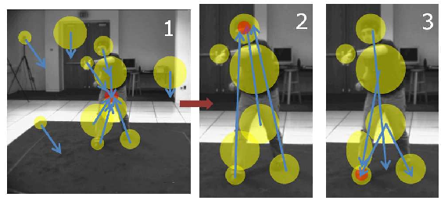
Implicit Shape Model
Rozpoznawanie elementów na podstawie jego wzorców, zapisanych w książce kodowej.

Slide 8
Kamienie milowe
1
Stworzenie własnej bazy danych
2
Obróbka danych
3
Implementacja metody nauczania
7
Napisanie dokumentacji
4
5
6
Nauka modelu
Testy modelu
Eksperymenty

Slide 9
Źródła:
https://www.semanticscholar.org/paper/Human-pose-estimation-with-implicit-shape-models-M%C3%BCller-Arens/6baea539791034ca957b88b058fa4370a33ad7b1/figure/0
https://www.facebook.com/watch/?v=5091686937533226
https://medium.com/analytics-vidhya/semantic-segmentation-using-u-nets-79d677a6fd98
https://github.com/topics/deep-sort-tracking

